Slide 1
APRESENTAÇÃO 2° QUADRIMESTRE DEPARTAMENTO MUNICIPAL DE ESPORTES.

Slide 2
05 de maio: Viagem dos alunos da escolinha de Jiu-jitsu para competição.
Alunos da escolinha de Jiu-Jitsu viajaram para o município de Jaguaruna onde competiram pelo Campeonato Catarinense.
Na oportunidade 31 atletas foram para competição.

Slide 4
08 a 12 de maio: Microrregional do JESC (Jogos Escolares de Santa Catarina) 15 a 17 anos de idade.
Recebemos colégios dos seguintes Munícipios: Tubarão, Jaguaruna, Treze de Maio e Gravatal.
Modalidades que foram disputadas: Badminton, Basquete, Futsal, Vôlei, Tênis de mesa, Vôlei de praia e Xadrez.
Jogos foram realizados no Ginásio Juan Manuel dos Santos e na Fucap-Univinte .

Slide 5
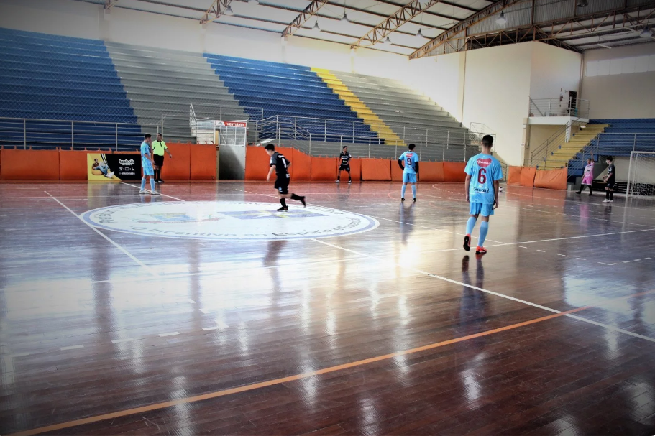

Slide 6
24 A 28 de Maio viagem para São Bento do Sul para disputa do JASTI. (Jogos Abertos da Terceira Idade)
O município classificou quatro duplas, em duas modalidades: canastra e dominó. Duas masculinas e duas duplas femininas.

Slide 7
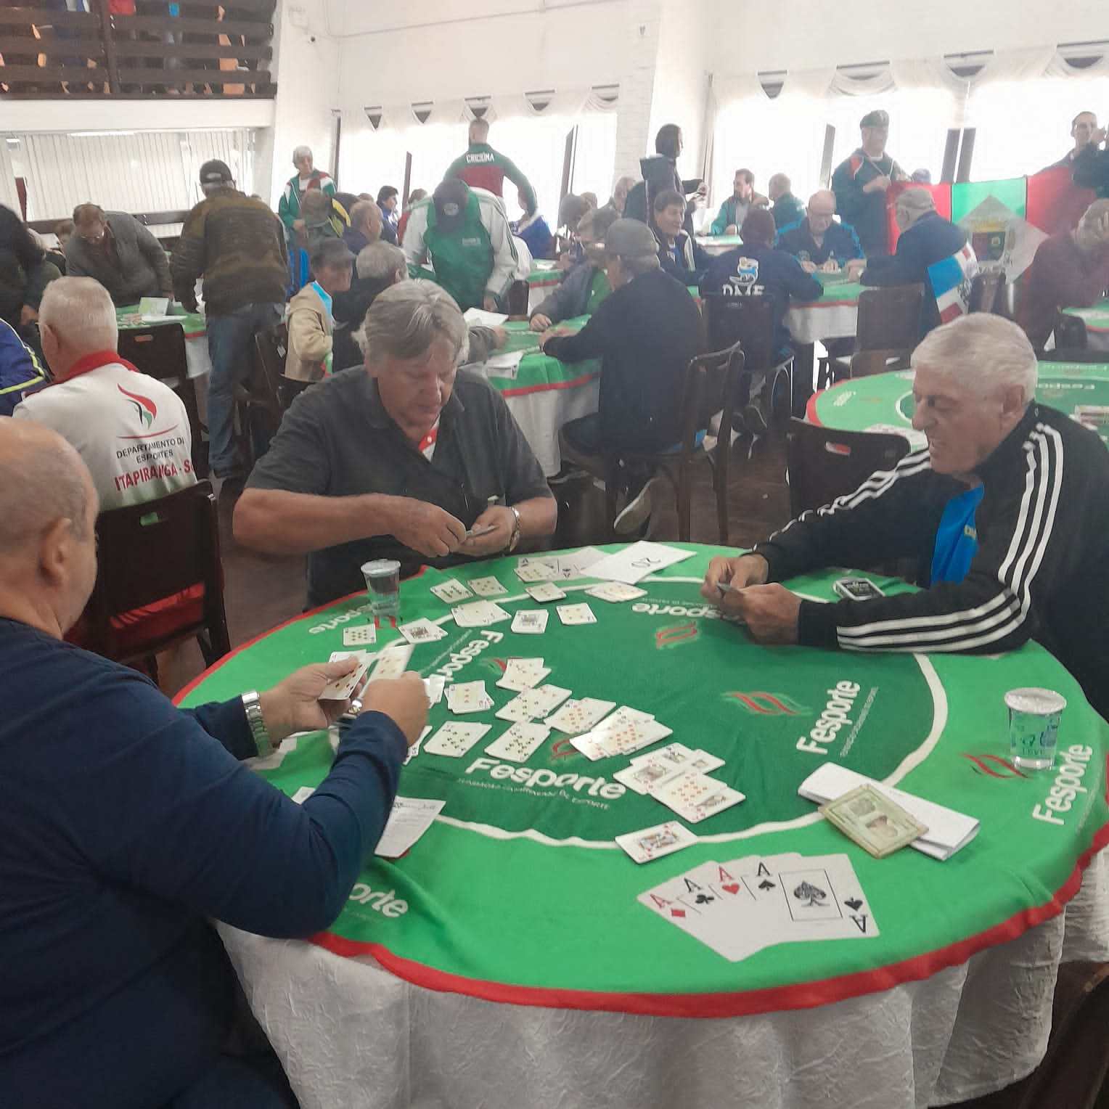
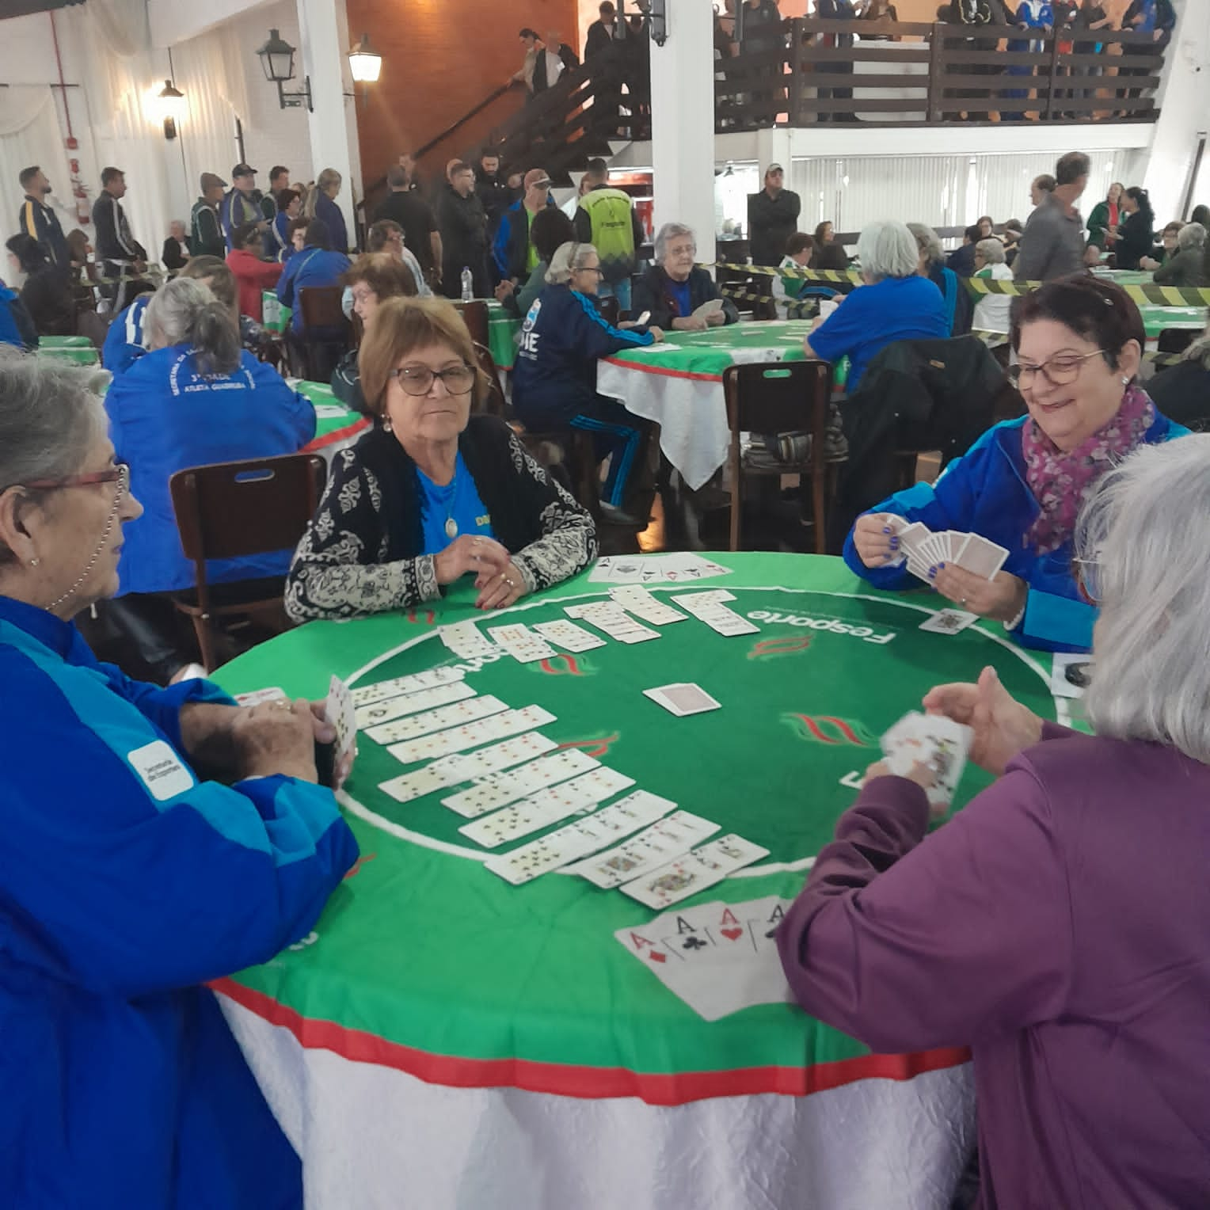
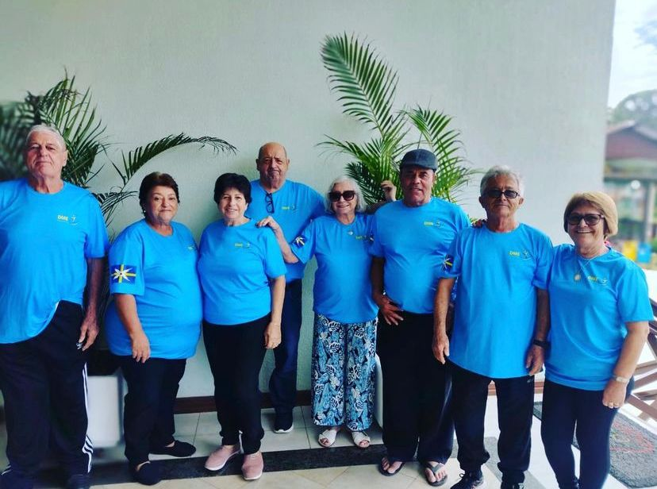

Slide 8
01 de Junho – Microrregional do JESC (Jogos Escolares Santa Catarina) 12 A 14 anos de idade.
Além de Capivari de Baixo, equipes de Jaguaruna, Tubarão, Treze de Maio, Pedras Grandes e Gravatal, se fizeram presentes, totalizando 21 colégios. As modalidades esportivas em disputa foram handebol, tênis de mesa, voleibol, vôlei de praia, xadrez, futsal, atletismo e basquetebol.

Slide 10
07 de Junho viagem da EMEB Santo André para disputa do regional de basquete pelo JESC. (Jogos Escolares de Santa Catarina)
A equipe de basquetebol masculino da EMEB Santo André viajou no final da tarde de quarta-feira (07) para Urussanga, na Região Carbonífera, onde acontece a etapa regional dos Jogos Abertos de Santa Catarina – Jesc, 15 a 17 anos, de 08 a 12 de junho.
Em Urussanga o time Capivariense disputou com as equipes do Colégio São Bento (Criciúma), Colégio Cônsul Carlos Renaux(Brusque), CRE (Itajaí), EEB Luiz Carlos Luiz (Garopaba), Colégio Dom Jaime Câmara (São José) e IFSC (Sombrio).

Slide 12
CITADINO DE FUTSAL MASCULINO. 13 DE JUNHO.
Oito clubes participam da competição foram eles: Alvorada, América, Aparecida, Nacional, Falter, Três de Maio, Paraíso e Siderurgia.
A Taça foi em homenagem a Marlon Oliveira Zapelini.
A equipe do Falter sagrou-se campeã do Campeonato Citadino de Futsal masculino, tendo como vice-campeã a equipe do Aparecida do bairro ilhotinha.

Slide 13
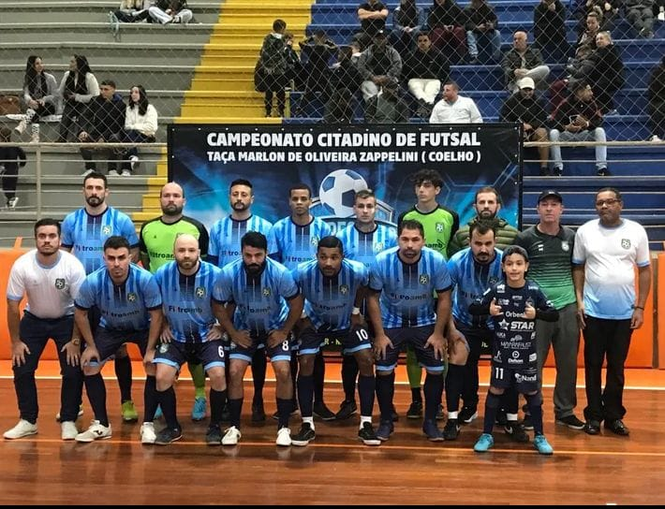
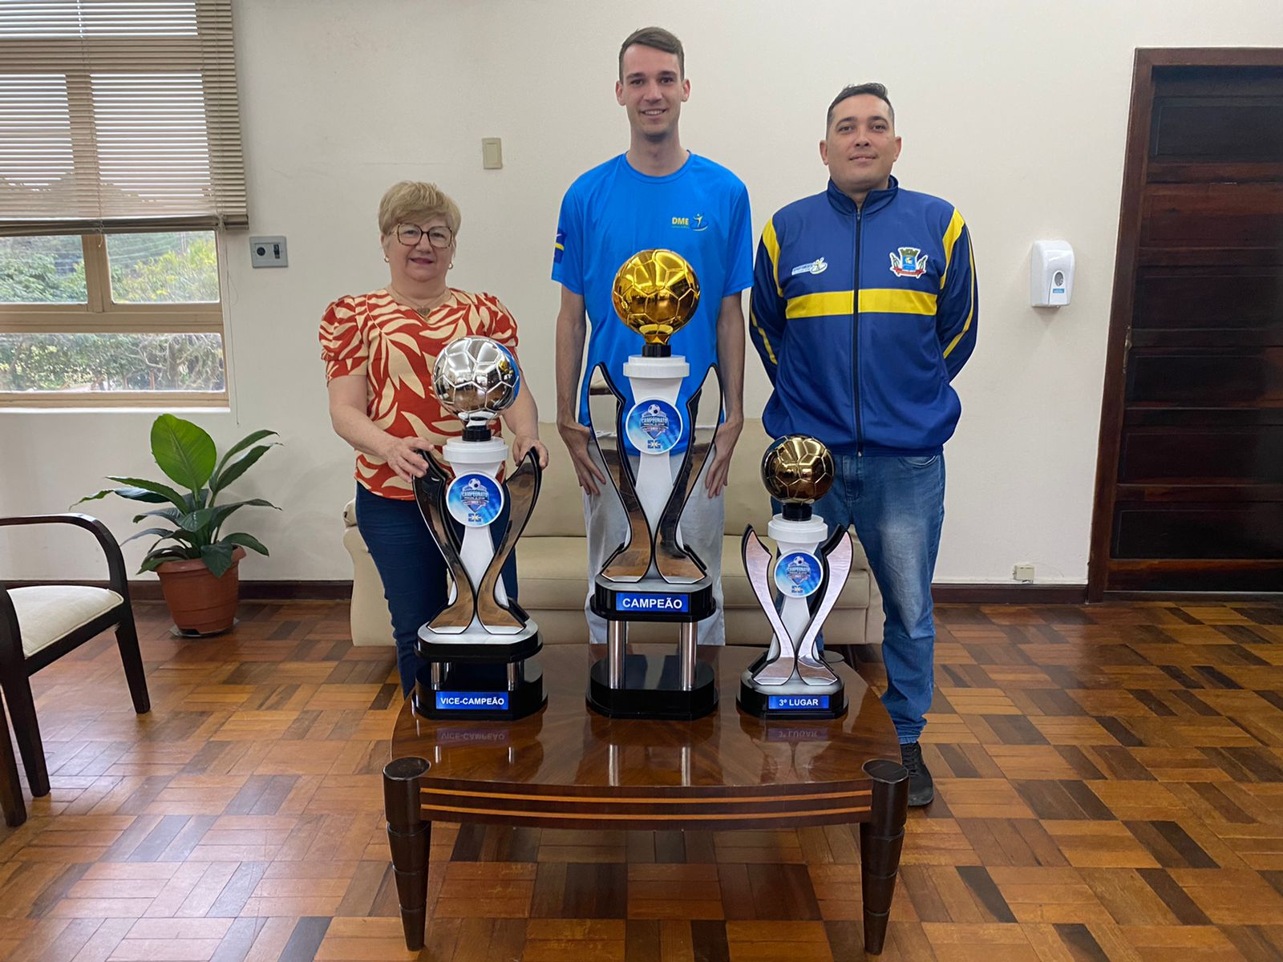
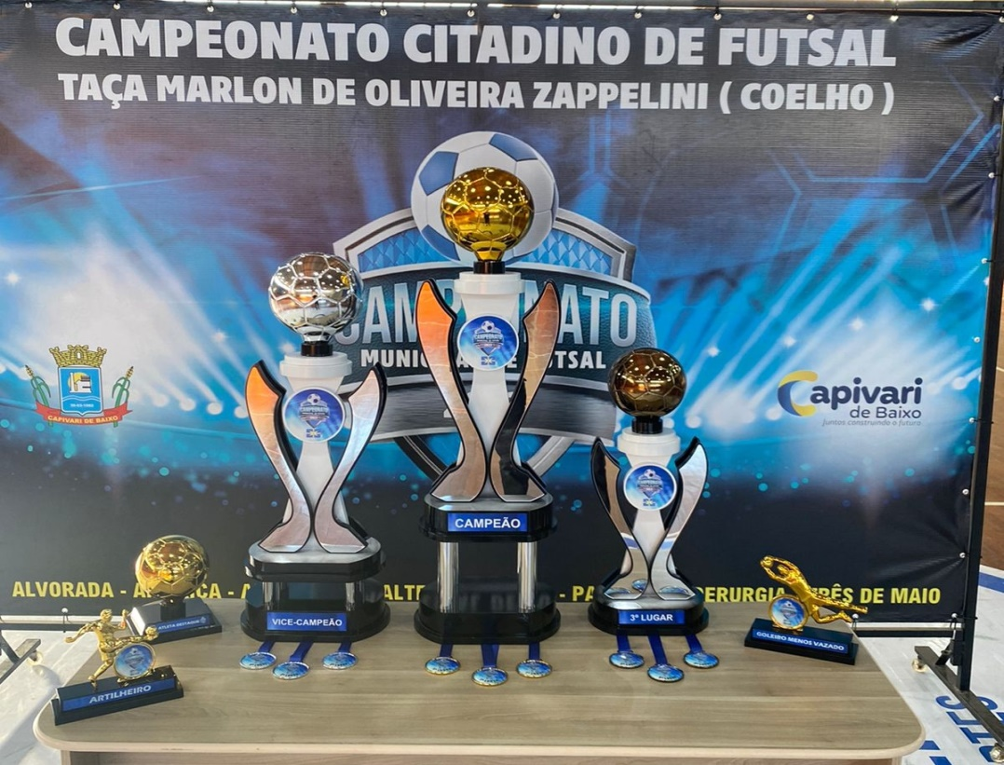
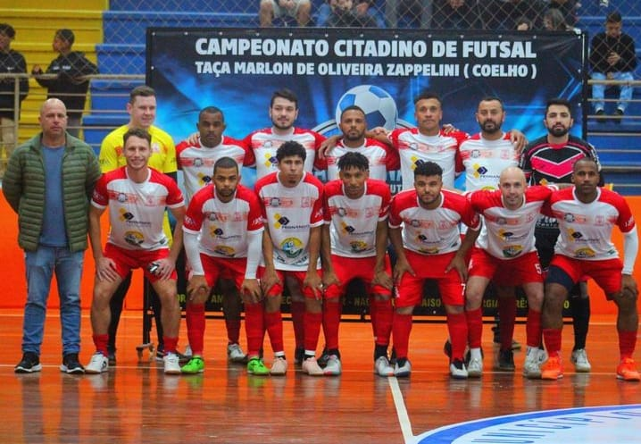

Slide 14
30 de junho – abertura da escolinha de voleibol no período matutino.
O Departamento Municipal de Esportes, inseriu um novo horário de treinamento para meninos e meninas que queiram aprender voleibol e praticar o esporte com regularidade.
A intenção foi inserir mais uma modalidade de esporte a nossa escolinha e contemplar novos alunos da rede municipal de ensino.

Slide 16
26 de Julho – torneio interno de integração Projeto Tigrinhos.
O torneio foi conduzido pelo professor Marcelo Philippi de Medeiros e pelo treinador e coordenador do projeto Tigrinhos em Capivari de Baixo, Ademir Trajano.
Cerca de 100 crianças do Projeto Tigrinhos estiveram reunidos num só lugar ao mesmo tempo.
O torneio foi realizado no Campo da Ilhotinha/Vitório Marcon.

Slide 18
02 e 03 de Agosto – Moleque bom de Bola Etapa Municipal. (Sub-14 e Sub-17)
Ao todo, seis escolas participaram da etapa municipal de Capivari de Baixo. No masculino de 11 a 14 anos estavam inscritas as equipes dos seguintes colégios: Stanislau Gaidzinski Filho, Dom Anselmo Pietrulla, São João Batista, Vitório Marcon e Pinto da Veiga. No feminino, participaram Stanislau Gaidzinski Filho, Dom Anselmo Pietrulla, São João Batista e Vitório Marcon. No masculino de 15 a 17 anos competiram as equipes dos colégios Otto Feuerschuette, Stanislau Gaidzinski Filho, Pinto da Veiga e São João Batista. No feminino, duas escolas participaram: Otto Feuerschuette e São João Batista.

Slide 20
19 de Agosto – Campeonato Estadual de Karatê em Joinville
23 Caratecas Capivarienses participaram da 3ª etapa do Campeonato Estadual de Karatê – Divisão “B” realizada no Ginásio do Sesc – Univille, em Joinville.
Conquistaram um resultado expressivo, trazendo 19 medalhas e encerrando a competição com o sexto lugar geral.

